Slide 1


ДЕНЬ ПОБЕДЫ

Slide 2


Slide 3
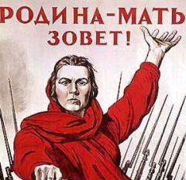

Slide 4


Slide 5
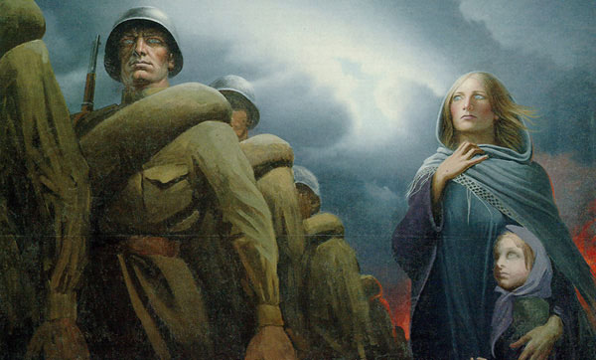

Slide 6
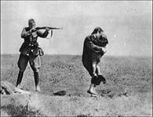
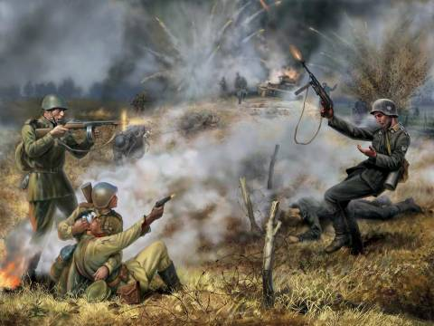
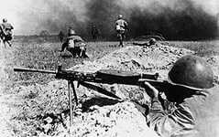
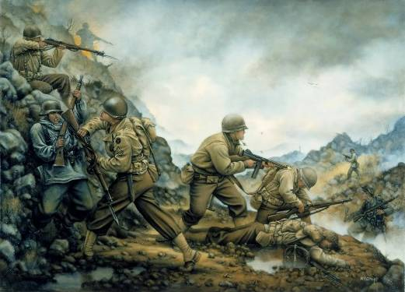
Война… Как это страшно – один народ убивает другой. Человек убивает человека.

Slide 7
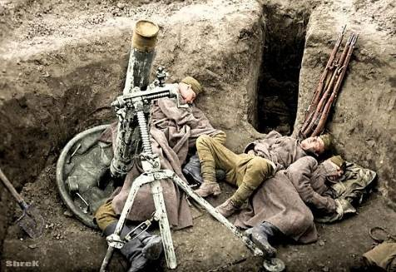
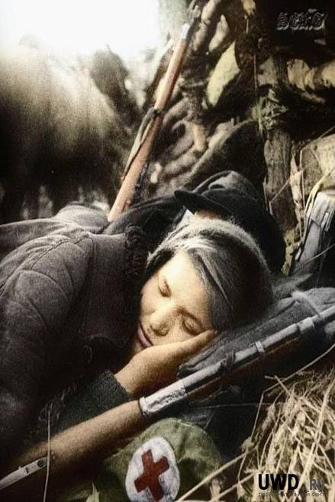
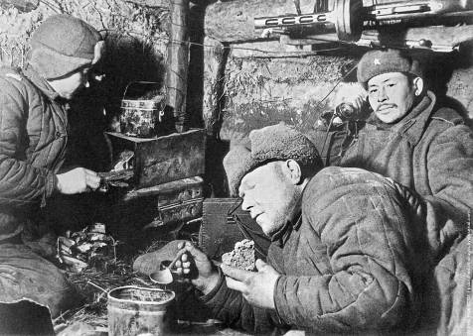

Slide 8
Помните, чего стоила нам эта война с самым страшным явлением на Земле – фашизмом.
Война длилась 1418 дней и ночей.
За один день войны погибало 18655 человек, за час 777 человек, а за минуту – 13 человек.

Slide 9
Всего за Вторую мировую войну планета Земля потеряла 5 миллионов человек.
90 миллионов война сделала калеками.
Россия потеряла более 27 миллионов человек, в том числе 4 миллиона детей, 13 миллионов остались сиротами. Только в одном лагере Освенцим было уничтожено 800000 детей.

Slide 10
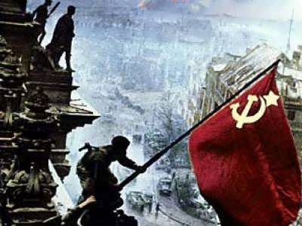

Slide 11
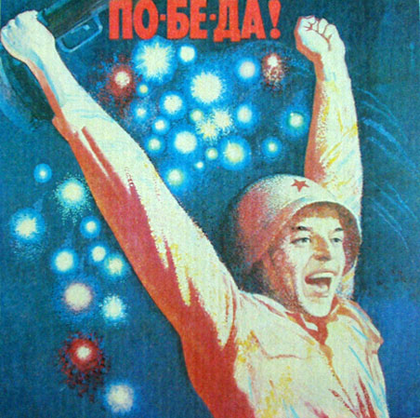

Slide 12
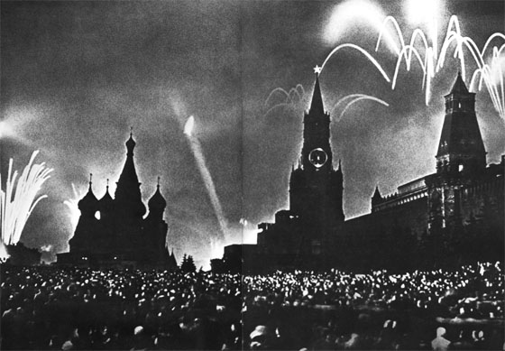

Slide 13
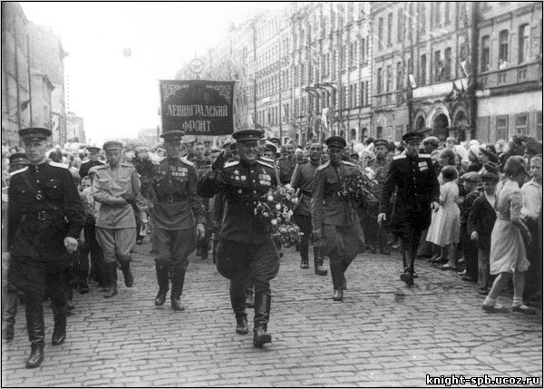

Slide 14
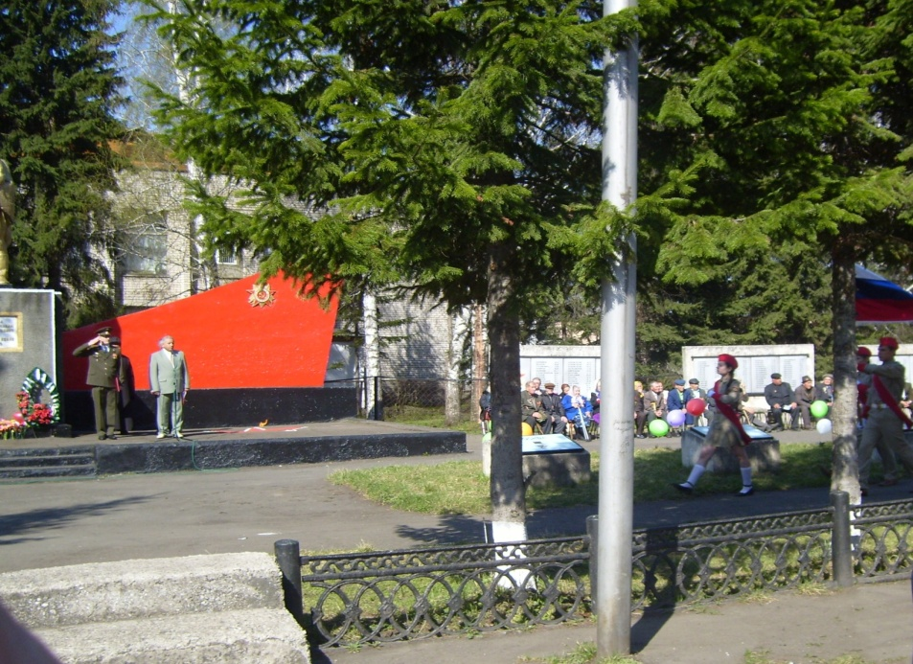

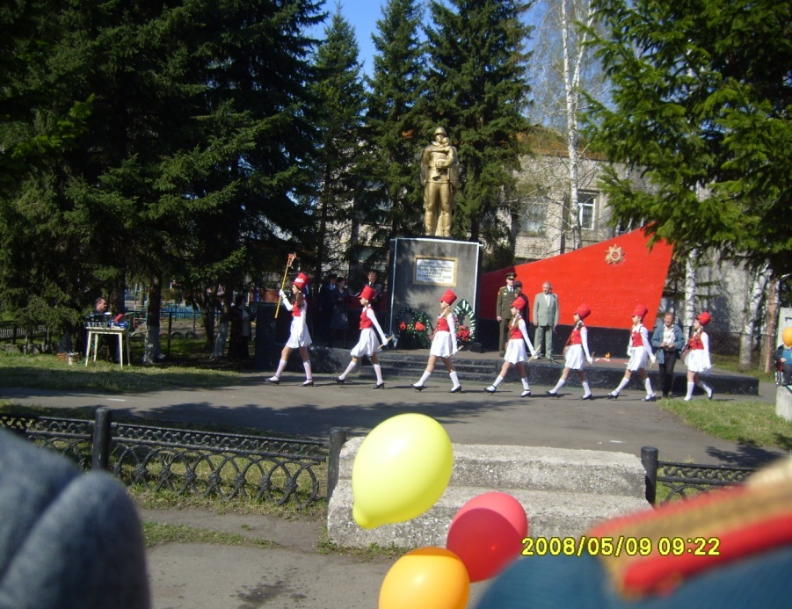

Slide 15
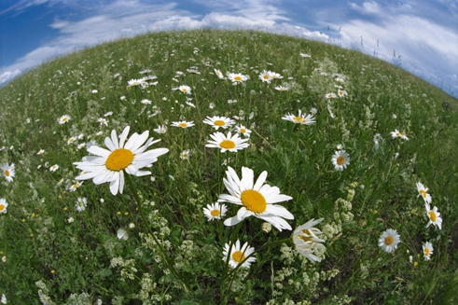

Slide 16


Slide 17


Slide 18
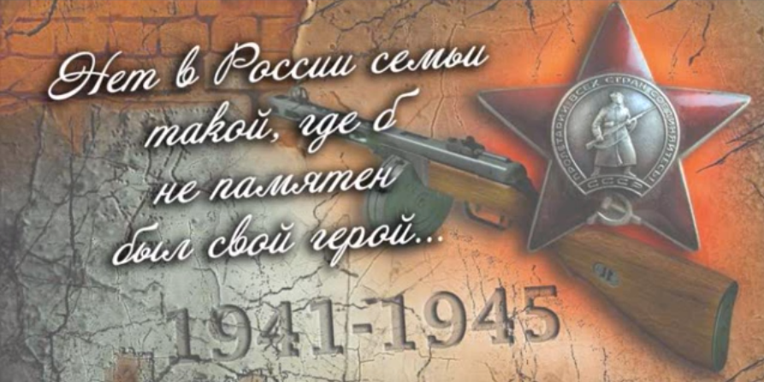

Slide 19
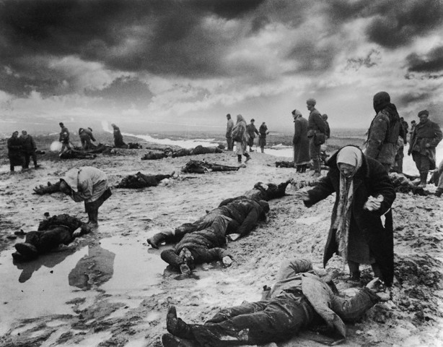

Slide 20
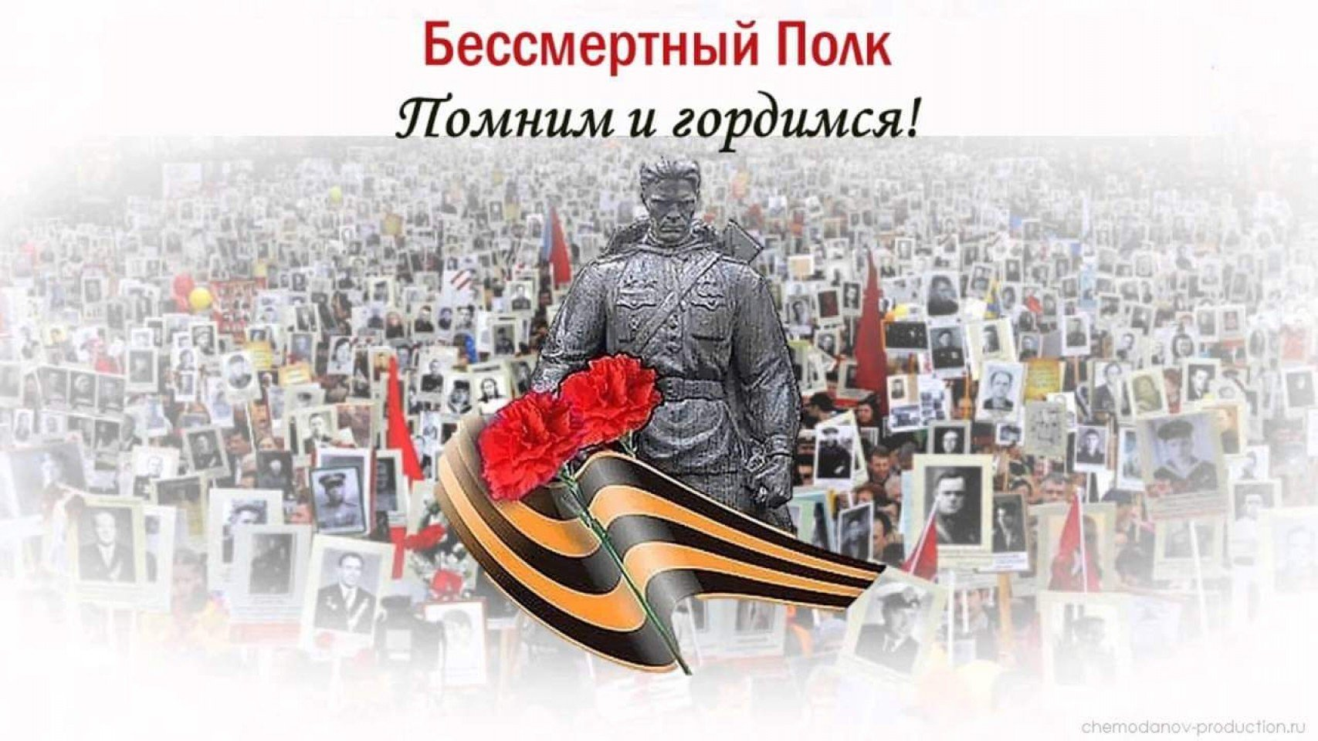

Slide 21


Slide 22
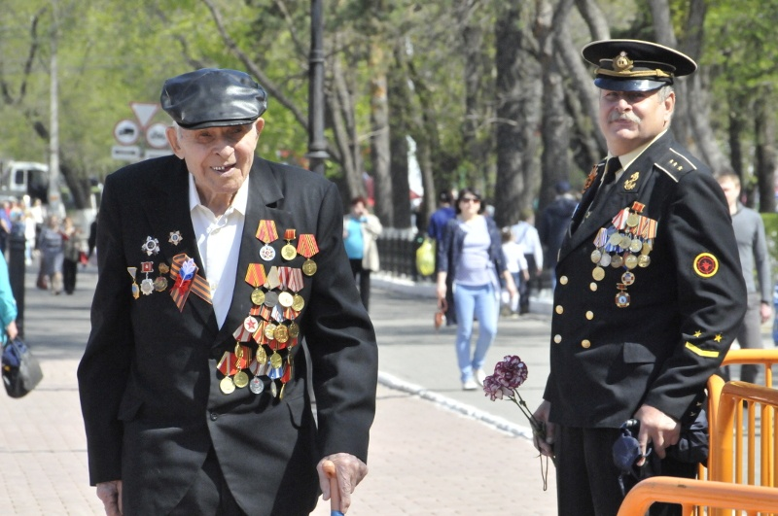

Slide 23
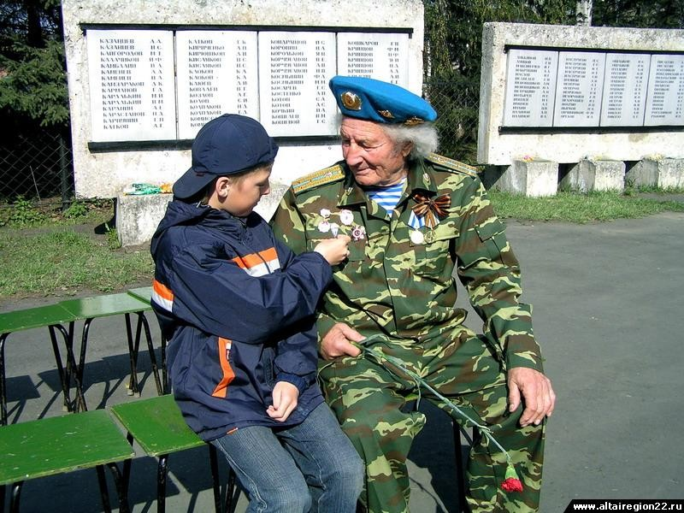

Slide 24
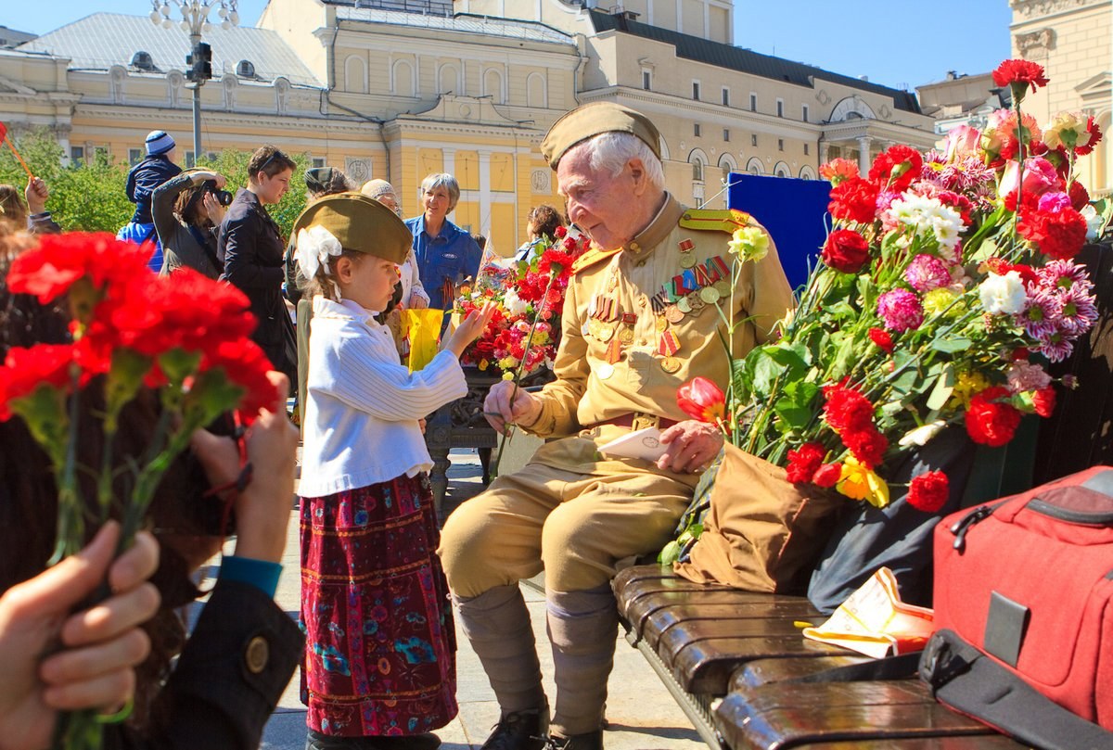

Slide 25
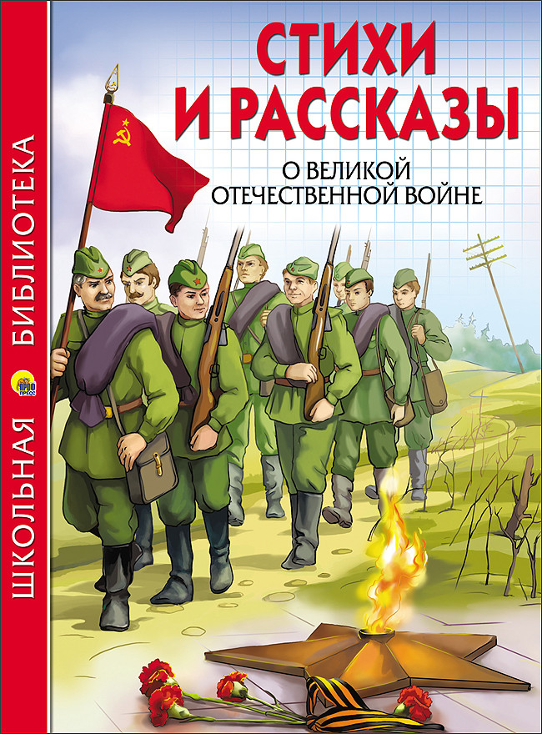
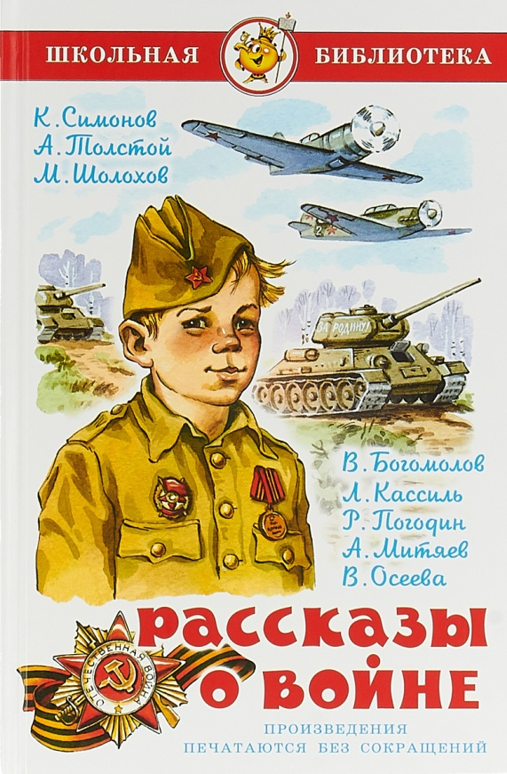

Прочти книги о войне

Slide 26
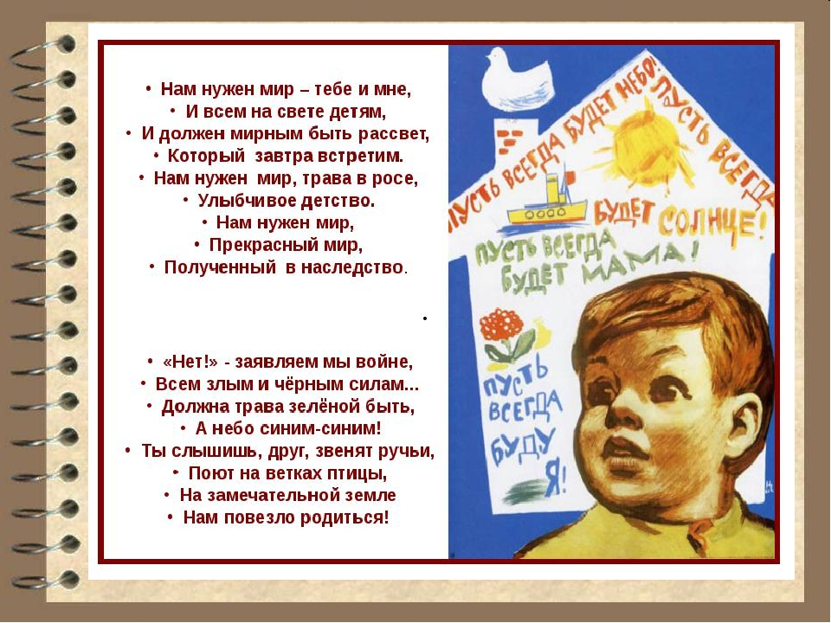
Напиши сочинение
«Мы не хотим войны!»

Slide 27


Slide 28
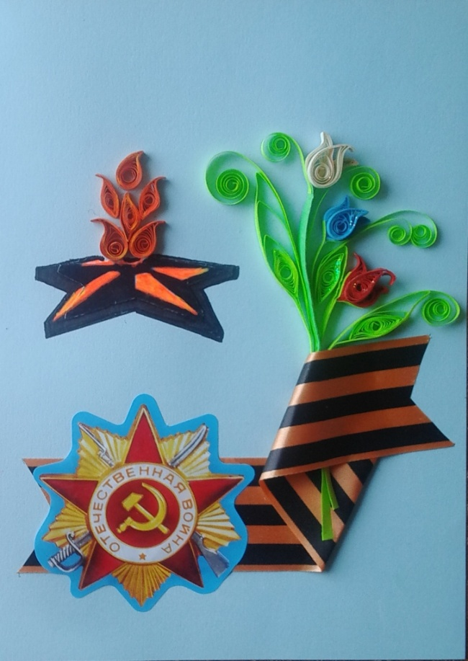
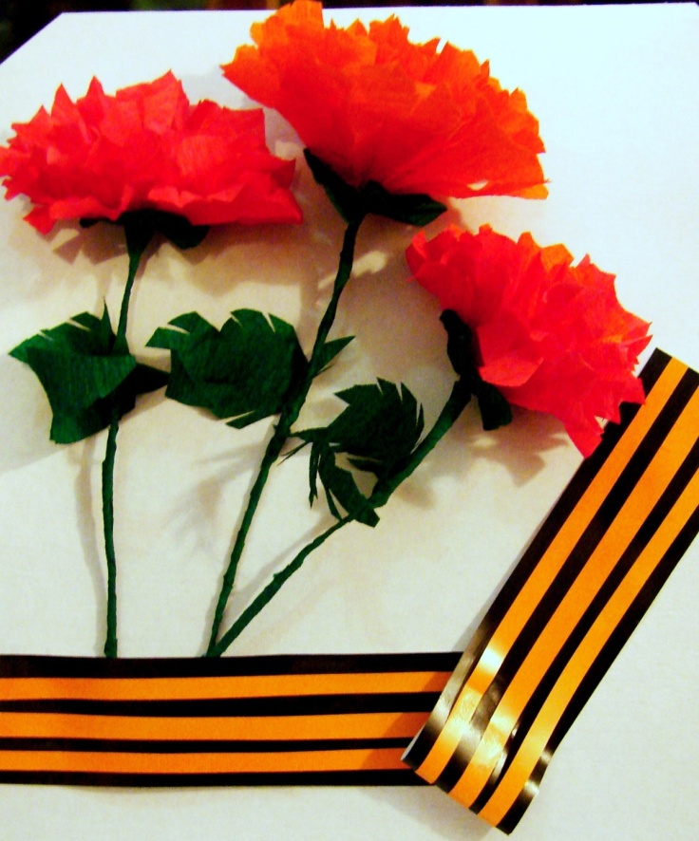
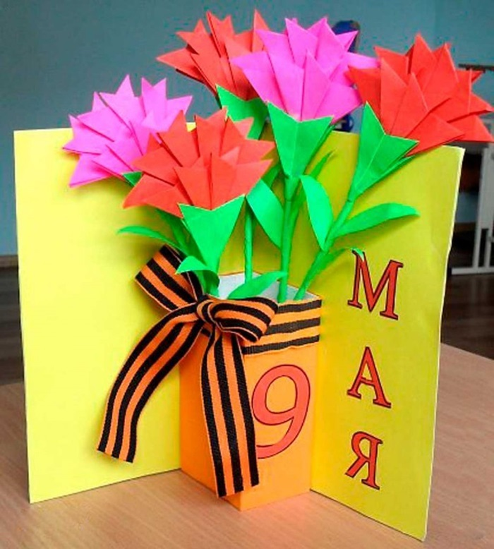
Сделай поделку для ветерана

Slide 29
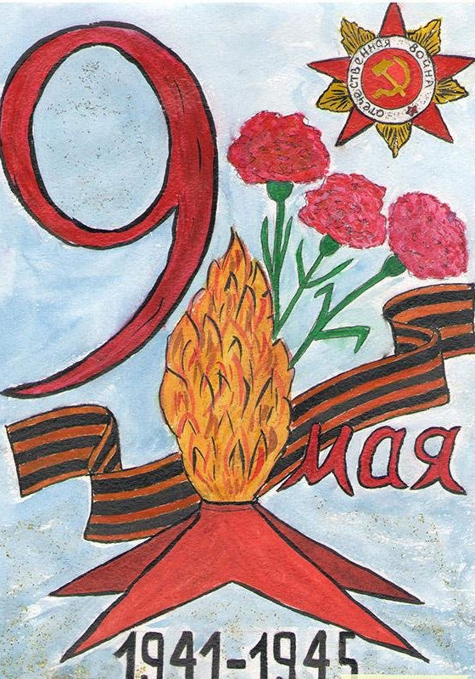
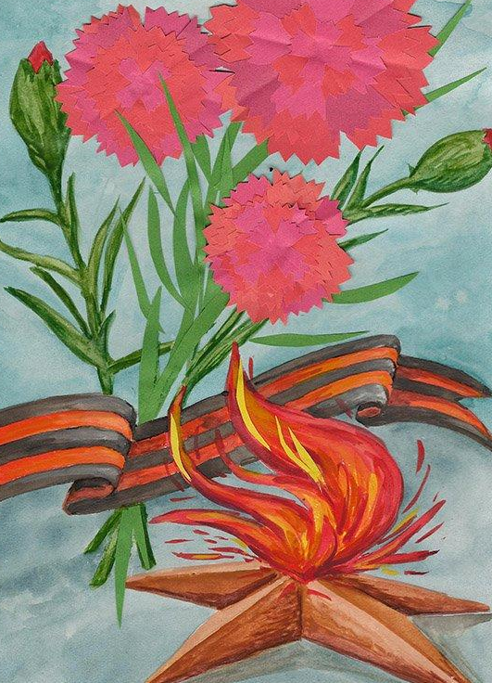
Нарисуй открытку для ветерана

Slide 30
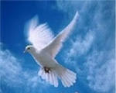
Мир всем, кто живет по законам доброты!

